Slide 1
Поступашки — система измерения эффективности маркетинга
От маркетинговых данных и поведения пользователя до ROMI и решения по бюджету.
Мы построили MVP measurement-системы:
Данные и метрики
MVP и инфраструктура
Атрибуция и ROMI
Проверка подхода
Определили структуру данных, воронку и правила расчёта.
Реализовали Telegram-бота, базу, логирование и интерфейс.
Сделали движок с четырьмя моделями атрибуции.
Создали mock-данные и synthetic experiment с известной «правдой».
Главный результат: новые рекламные кампании можно измерять в единой системе — от размещения до оплаты и аналитики.
1

Slide 2
Что есть в исходных данных
Продажи видны. Источник конкретной продажи — нет.
1. Историческая база продаж
795
606
5,90 млн ₽
18
7 475 ₽
строк продаж
уникальных клиентов
выручки
продуктов
медианный чек
2. Что показал EDA
• Проанализировали историю продаж и публикации собственного Telegram-канала.
• Сделали rule-based классификатор постов: content, sale, discount, external_ad.
• Сопоставили публикации с динамикой продаж и отдельно учли внешние события.
• Увидели сильную сезонность: всплеск продаж рядом с публикацией ещё не доказывает эффект рекламы.
Вывод: исторические данные дают baseline спроса, но не дают полного customer journey и честного исторического ROMI внешней рекламы.
2

Slide 3
Каких данных не хватало
Для оценки эффективности нужно видеть не только покупку, но и путь до неё.
Что мы знаем из истории
Что нужно собирать
• когда произошла покупка
• на какую сумму
• какой продукт
• анонимный клиент
• какое размещение привело пользователя
• когда было рекламное касание
• сколько касаний было до покупки
• что пользователь делал в боте
• какая заявка стала оплатой
• сколько стоило размещение
Поэтому мы не стали придумывать отсутствующие исторические источники. Мы спроектировали сбор этих данных для новых запусков.
3

Slide 4
Measurement architecture
Определили единую структуру данных, которая связывает маркетинг и продажи.
Placement
кампания, канал, тип размещения, стоимость, дата
User / Touch
анонимный пользователь, источник касания, время
Bot Event
просмотр продукта, интерес и другие действия
Lead
интерес к курсу, менеджер, статус заявки
Order / Order Item
оплата, сумма, продукт, время
Attribution
модель, вес касания, attributed revenue и margin
Структура поддерживает multi-touch, повторные покупки и Organic/Direct и готова для расчёта attribution и ROMI.
4

Slide 5
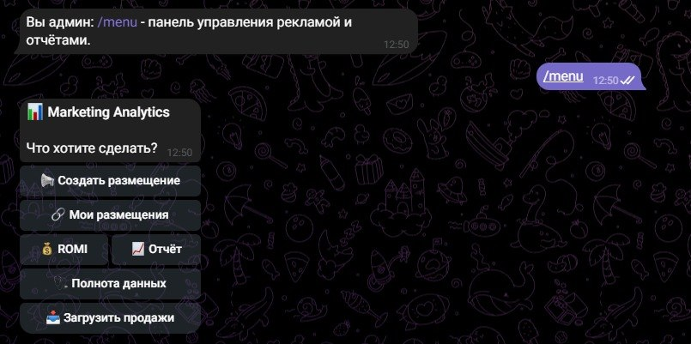
MVP: бот собирает данные и отдаёт аналитику маркетологу
Интерфейс одновременно помогает вести рекламные размещения, логирует путь пользователя и формирует готовый отчёт.
Что логируем
• откуда пришёл пользователь: конкретное рекламное размещение / пост или без рекламной метки;
• время первого захода и последующие заходы по меткам;
• какие этапы прошёл в боте: просмотр направления, курса или пакета, интерес, заявка;
• связь заявки с пользователем, а после продажи — с оплатой и продуктом.
Если пользователь пришёл без метки, бот спрашивает, откуда он узнал о продукте. Ответ сохраняется в заявке как self-reported source.
Что видит маркетолог
• историю рекламных размещений: кампания, канал, тип поста, стоимость и дата;
• историю измеримых заходов и действий пользователей по каждому размещению;
• воронку: зашли → посмотрели → оставили заявку → оплатили;
• затраты, фактические оплаты и выручку;
• CPA, attributed revenue и рассчитанный ROMI по выбранной модели;
• полноту данных и места, где источник или связь пока неизвестны.
Важно: Telegram не показывает клик по ссылке до нажатия «Старт», поэтому первый наблюдаемый шаг — заход в бота.
5

Slide 6
Attribution engine
Если касаний несколько, нужно определить, как распределить между ними выручку.
First touch
Last touch
Linear
Position
100% первому касанию
100% последнему касанию
поровну между касаниями
больше первому и последнему
1. Общие правила движка
• окно атрибуции — 30 дней
• после покупки старые касания не участвуют в следующей покупке
• если подходящих paid touches нет — заказ относится к Organic/Direct
Мы не называем одну модель «истиной». Если бизнес-вывод сохраняется при разных моделях, решение устойчивее. Если меняется — одной атрибуции недостаточно.
6

Slide 7
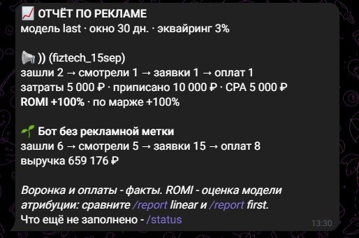
Отчёт для маркетолога
Бот собирает наблюдаемые факты по размещениям и по запросу пересчитывает attribution и ROMI.
Что можно посмотреть
• все заведённые рекламные размещения и tracking-ссылки;
• по каждому размещению — канал, кампанию, тип поста, стоимость и дату;
• воронку: заходы в бота, просмотры, заявки и оплаты;
• выручку по связанным оплатам и стоимость размещения;
• CPA, attributed revenue, ROMI и ROMI по марже;
• отчёт отдельно для last, first, linear или position.
Дополнительно
• «Полнота данных» показывает, какие поля не заполнены и что система пока не наблюдает;
• историю продаж можно загрузить из base.xlsx / base.csv;
• базу можно выгрузить для дальнейшего анализа.
Факты: заходы, просмотры, заявки, оплаты, cost. Оценка модели: attributed revenue, CPA и ROMI.
7

Slide 8
Synthetic experiment
До накопления реальных tracking-данных мы проверили логику в мире, где знаем истинную причину покупки.
Что сгенерировали
Что знает генератор
Что проверяем
• 1 000 пользователей
• разное число рекламных касаний
• single-touch и multi-touch
• сезонный organic demand
• повторные покупки
• небольшой скрытый ad lift
• для каждой покупки известна причина
• Organic или Ad-incremental
• если реклама создала покупку — известен настоящий placement
• как модели ранжируют placements
• совпадает ли знак ROMI
• не переоценивается ли реклама около сезонного пика
• насколько вывод зависит от модели
Эксперимент проверяет механизм расчёта и принятия решения. Он не заменяет реальный A/B-тест или holdout.
8

Slide 9
Что делать с 300 000 ₽ следующего запуска
Рекомендуем не выбирать «лучший канал» заранее, а провести измеримый пилот.
1. Собрать реальные данные
Провести несколько новых размещений через measurement-систему и накопить реальные customer journeys.
2. Проверить эффект
Где возможно, выделить treatment/control или holdout и оценить дополнительную конверсию и выручку.
3. Сравнить варианты
Смотреть вместе фактическую воронку, стоимость, CPA, ROMI по моделям и incremental effect пилота.
4. Перераспределить бюджет
Масштабировать подтверждённые прибыльные размещения, сокращать отрицательные, спорные тестировать ещё раз.
5. Decision loop
Собираем данные. Проверяем эффект. Сравниваем варианты. Перераспределяем бюджет. Повторяем.
9

